Slide 1
ERASMUS+, 2014 – 2016, nr. 2014-1-RO01-KA101-000123 ,, Imbunatatirea calitatii educatiei la Scoala Gimnaziala Lunca, Pascani prin profesionalizarea internationala a personalului” Curs de formare “ENHANCING STUDENT’S MOTIVATION TROUGH INQUIRY – BASED LEARNING” Prezentul material a fost realizat cu sprijinul financiar al Comisiei Europene, primit in cadrul Programului Erasmus + Continutul prezentului material reprezinta responsabilitatea excusiva a autorului, iar Agentia Nationala si Comisia Europeana nu sunt responsabile pentru modul in care continutul informatiei va fi folosit.

Slide 2
Preliminarii obligatorii
Locul de desfasurare, Milano, Italia
Alte informatii
Participanti:
3 profesori din Romania
3 profesoare din Istambul
7 profesori din alta scoala din Turcia

Slide 3
Intreaga echipa de cursanti

Slide 4
Impreuna cu echipa din Turcia am descoperit importanta invatarii prin implicarea elevilor in actul invatarii, prin cercetare sau investigatie

Slide 5
Formatoarea a fost din Polonia, iar furnizoarea de curs din Bulgaria – Kina Dimitrova

Slide 6
Si alte ipostaze ale invatarii

Slide 7
Echipa din Romania chiar a avut un cuvant de spus

Slide 8
Ce am invatat concret?
Ce reprezinta invatarea bazata pe investigare
Planificarea invatarii bazata pe investigare
Cum se stabileasc obiectivele?
Creșterea motivației elevilor prin învățarea bazata pe investigație
Ingredientele cheie pentru imbunatatirea motivatiei elevilor
Modele pentru schimbarea motivarii elevilor
Despre creativitate
Blocaje ale creativitatii
Ce este important în învățarea bazată pe cercetare?
Rolurile profesorului intr-o clasa in care invatarea se bazeaza pe investigare

Slide 9
Modelul invatarii prin investigare
Planificarea
Crearea
Schimbarea
Evaluarea
Prelucrarea
Preluarea
Reflectarea asupra procesului

Slide 10
8 elemente de baza ale invatarii prin investigare
1. Autenticitatea
2. Aprofundarea
3. Performanta intelegerii
4. Evaluarea
5. Utilizarea adecvata a tehnologiei
6. Legatura cu expertii
7. Succesul elevilor
8. Cetatenie si etica

Slide 11
Cinci ingredientele-cheie pentru îmbunătățirea motivației elevilor
Motivatia
Elevul
Profesorul
Continutul
Metoda
/Procedeul
Mediul

Slide 12
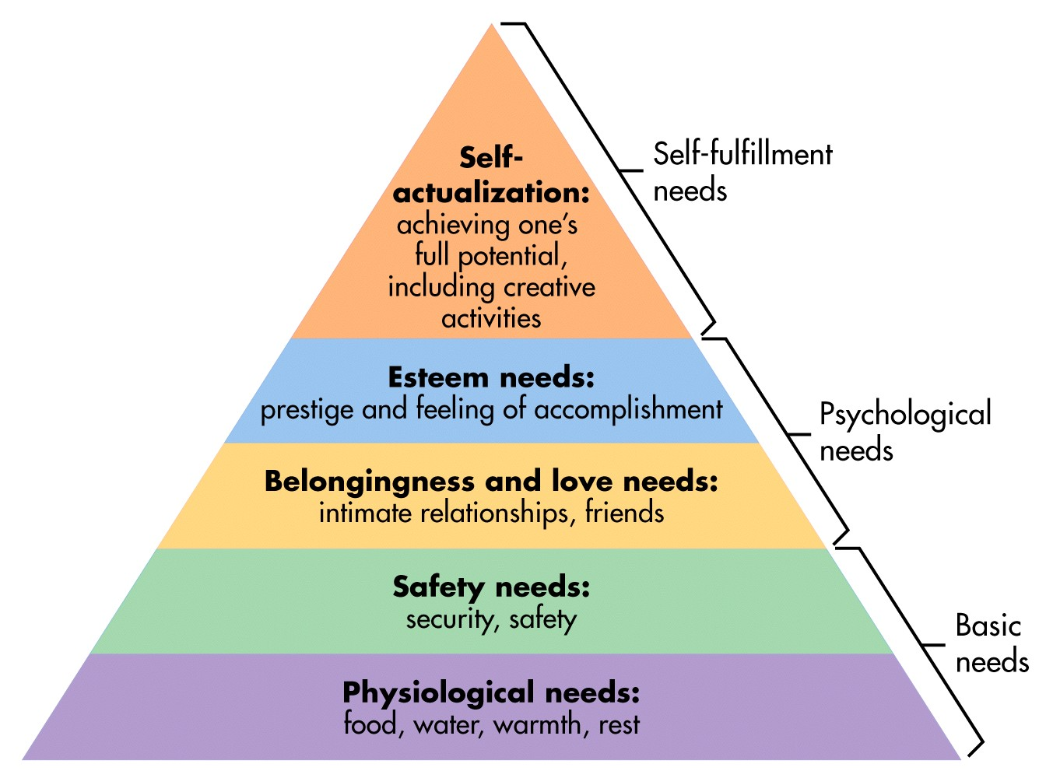
Piramida lui Maslow

Slide 13
Propoziții care opresc și blochează creativitatea și curiozitatea noastră. Ele pot inhiba generarea de idei interesante și soluții atipice
• Da, dar ....
• S-a lucrat deja la acest caz ...
• Acesta nu va funcționa
• Nu esti pregătit suficient pentru a ...
• Prea teoretic ...
• Aceasta nu are fundament teoretic puternic ...
• Dacă a fost bun, de ce altcineva nu a descoperit mai devreme.
• Prea modern / depășit excentric /
• Trebuie să ne gândim la asta, dar altă dată.
• Nu înțelegi poziția noastră.
• Esti prea tânăr pentru a face acest lucru / prea bătrân / prea prost / prea inteligent ... ..
• O acum, a cui a fost ideea?
• Știu doar că nu va funcționa.
• Gândiți-vă realist!
• Nu este treaba noastră.
• Nu văd nici o relație ...
• Noi nu suntem aici pentru a face acest lucru ...
• Va fi o mulțime de probleme cu ...
• Este prea devreme pentru a ... / E prea târziu pentru a ...
• Nu se poate face ...

Slide 14
Activitati culturale – vizitarea oraselor Venetia si Murano, Florenta, Roma si evident Milano
Milano
Venetia

Slide 15
Venetia
Venetia

Slide 16
Florenta
Roma

